Slide 1
INTRODUCCIÓN
Electrónica Digital
UNIVERSIDAD DISTRITAL FRANCISCO JOSÉ DE CALDAS
2020

Slide 2
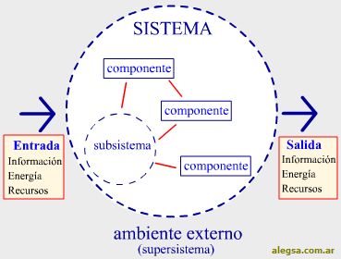
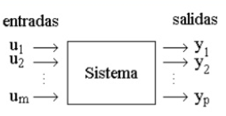
SISTEMA
Un sistema es un conjunto de "elementos" relacionados entre sí buscando un objetivo
La palabra sistema procede del latín systēma, y este del griego σύστημα (systema), identificado en español como “unión de cosas de manera organizada”

Slide 3
Sistema Digital
Maneja información discreta
Un sistema digital es un conjunto de dispositivos que son destinados​ a la generación, transmisión, manejo, procesamiento y almacenamiento de señales digitales

Slide 4
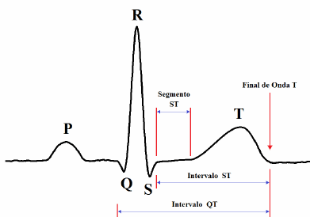
SEÑALES DIGITALES VS ANALOGAS
Las señales pueden ser:
SEÑAL DIGITAL
SEÑAL ANALÓGICA
Discreta en amplitud.
Discreta en el tiempo.
Lleva información codificada
Es aquella que presenta una variación continua con el tiempo, que a una variación suficientemente significativa del tiempo le corresponderá una variación igualmente significativa del valor de la señal.
Lleva información de manera analógica

Slide 5
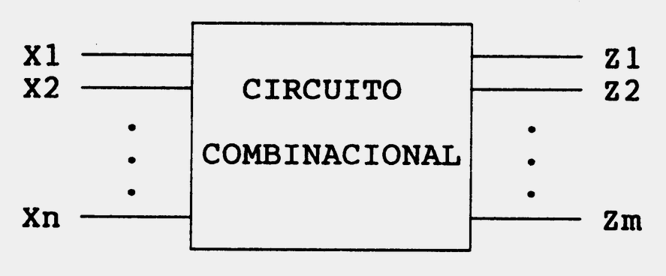
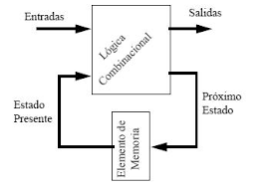
SISTEMAS DIGITALES
Los sistemas digitales pueden ser de dos tipos:
COMBINACIONALES
SECUENCIALES
Son aquellos en los que la salida del sistema sólo depende de la entrada presente. Por lo tanto, no necesita módulos de memoria, ya que la salida no depende de entradas previas ni del factor tiempo.
La salida depende de la entrada actual y de las entradas anteriores. Esta clase de sistemas necesitan elementos de memoria que recojan la información pasada del sistema. Tienen en cuenta el factor tiempo.

Slide 6
Bit (Binary digit)
Evento con dos posibilidades equiprobables
Binary digit es una expresión inglesa que significa “dígito binario” y que da lugar al término bit, su acrónimo en nuestra lengua. El concepto se utiliza en la informática para nombrar a una unidad de medida de información que equivale a la selección entre dos alternativas que tienen el mismo grado de probabilidad.

Slide 7
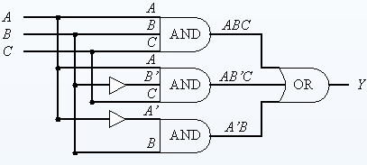
REPRESENTACIONES DEL DISEÑO
Pueden ser funcionales o estructurales
Descripción funcional
Descripción estructural
Ve el diseño como una caja negra y se centra en especificar su comportamiento en función de los valores de entrada y restricciones de tiempo, En otras palabras, una representación de comportamiento describe el funcionamiento pero no la implementación de un diseño dado.
Es aquella en la que se define la caja negra como un conjunto de componentes y sus conexiones, A diferencia de una representación de comportamiento, se especifica la implementación del producto sin hacer referencia explícita a su funcionamiento.

Slide 8
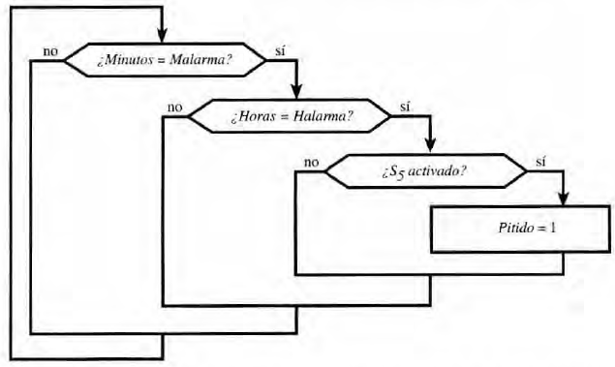
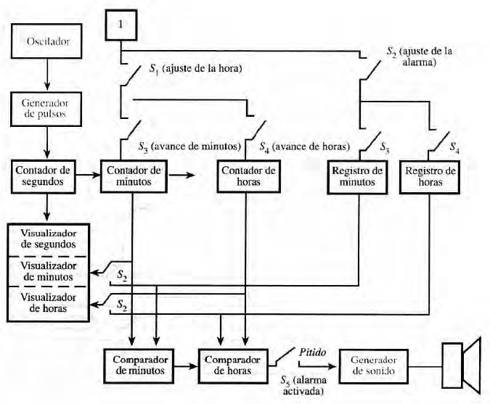
Ejemplo reloj despertador
Representación estructural
Representación funcional

Slide 9
NIVELES DE ABSTRACCIÓN
Nivel | Descripción Funcional | Descripción Estructural | Física
Transistor | Ecuaciones diferenciales, diagramas corriente- tension | Transistores, resistencias condensadores | Celdas analógicas
Puerta | Ecuaciones booleanas, máquinas de estados finitos | Puertas, biestables | Módulos, unidades
Registro | Algoritmos, diagramas de flujo, conjuntos de instrucciones. FSM generalizado | Sumadores. comparadores, registros. contadores, bancos de registro. pilas, caminos de datos | Microchips
Procesador | Especificación ejecutable, programas | Procesadores, controladores, memorias, FPGA,CPLD, Psoc | Tarjetas de circuito impreso, módulos multichip

Slide 10
Síntesis de un diseño
Síntesis | Funcional | Estructural
Síntesis del sistema | Especificación | Procesadores, memorias, FGPFA, CPLD, Psoc
Síntesis de arquitectura | Algoritmos, diagramas de !lujo. o conjuntos de instrucciones | Contadores, registros, pilas, colas, sumadores y multiplicadores
Síntesis secuencial | Máquina de estados finitos | Compuertas y biestables.
Síntesis lógica | expresiones booleana | Compuertas
En el proceso de diseño, la síntesis es el procedimiento mediante el cual se convierte una especificación o descripción del comportamiento de un componente en una descripción estructural usando componentes de los niveles de abstracción

Slide 11
MUCHAS GRACIAS

